Slide 1
Informatika

Slide 2
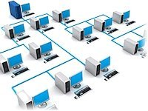
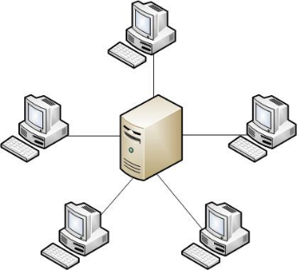
Számítógépes hálózat, internet
Az egymással összeköttetésben lévő számítógépek számítógépes hálózatot alkotnak.
A hálózatokban általában van egy vagy több kitüntetett gép, melyet SZERVERnek nevezünk. A szerver háttértárolóján elhelyezett állományok nagy többségé a hálózatba kapcsolt többi számítógépen, azúgynevezett munkaállomásokon is elérhető.

Slide 3
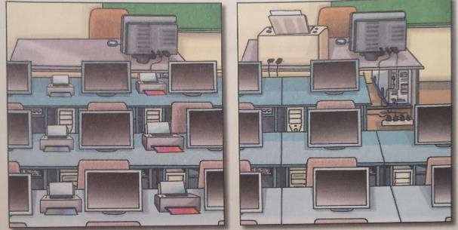
A számítógépes hálózatok használatának egyik előnye, hogy a hálózatba kötött gépeken a felhasználók kommunikálni tudnak egymással.
Mik a hardvereszközök?
segítség
A hálózatok használatának másik előnye, hogy a HARDVERESZKÖZÖKet egymás között meg lehet osztani, így a költségeket csökkenteni lehet.

Slide 4
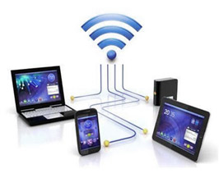
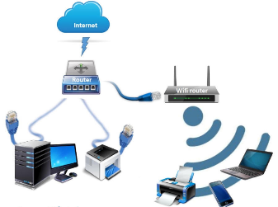
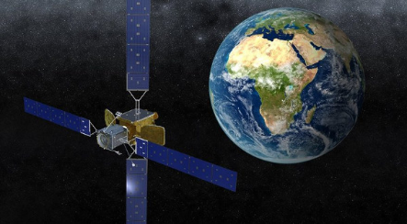
A hálózatban a számítógépeket általában vezetékek kötik össze , de egyre elterjedtebb a vezetéknélküli kapcsolat is.
Az ilyen kiépítésű hálózatban a jelek továbbításra rádióhullám segítségével történhet.
Nagy távolságban lévő gépek összekapcsolásához műholdakat alkalmaznak.

Slide 5
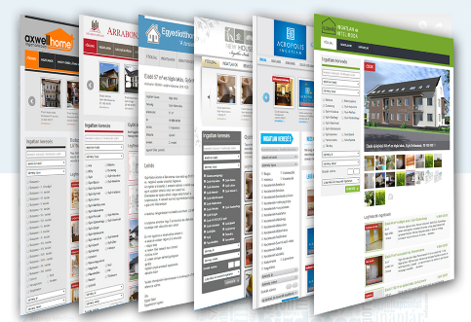
Az INTERNET az egész Földre kiterjedő hálózat, amely több, kisebb méretű hálózatot kapcsol össze.
Az internet több felhasználási lehetősége közül az egyik legnépszerűbb szolgáltatása a World Wide Web, rövidebben web vagy www.
A webet egymással összekötött dokumentumok rendszere alkotja.

Slide 6
A dokumentum, melyet weblapnak is nevezünk tartalmazhat:
Szöveget
Képet
Mozgóképet
Hangot
Ezeket a weblapokat egy böngészőprogram használatával tekinthetjük meg.

Slide 7
Böngészés
A böngésző egy olyan program, amellyel a világhálón (Interneten) található oldalakat (webhelyeket, webszervereket) megnézegethetjük vagy letölthetjük saját számítógépünkre.
Manapság sokféle böngésző áll rendelkezésünkre. Használatuk egyszerű.
segítség
Milyen böngészőprogramokat ismersz?

Slide 9
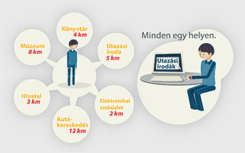

Slide 10
Keresés a weblapon
segítség

Slide 11
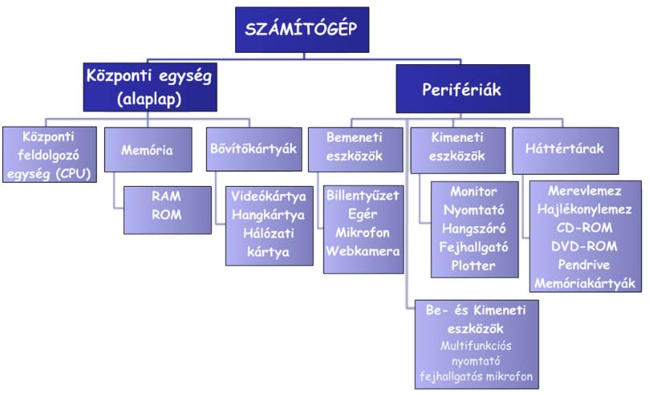
A hardver eszközök csoportosítása
A hardver eszközöket két nagy csoportba soroljuk, ezek a központi egység és a perifériák.
Hardver:
A számítógép fizikailag megfogható részeinek összessége

Slide 12
A legismertebb böngészőprogramok:
Google Chrome,
Firefox,
Opera,
Safari
Edge
A Netscape Navigator már sajnos a múlté
és az Internet Explorert is lassan felváltja az Edge

Slide 13
A feladat megoldásai küldd el a honlapon találhat feladatküldőben!
Ne felejtsd el megadni az informatika témakört és az osztályodat!
Egy kis segítség a beküldéshez:
Így add meg a megoldásokat!
1.feladat:
2.feladat:
3.feladat:
4.a feladat.
4.b feladat:
4.c feladat:
5. feladat:

